Slide 1
RISORSE COLLETTIVE E BENI PUBBLICI
ESCLUDIBILITA’
un bene è escludibile se è possibile escludere un soggetto dal godimento del bene
RIVALITA’
un bene è rivale se il godimento del bene da parte di un soggetto limita la quantità complessiva del bene disponibile agli altri soggetti.

Slide 2
Beni privati: Escludibili e Rivali
Sono i beni che possono essere gestiti dal mercato, cioè beni scarsi (rivali) che sono razionati attraverso un meccanismo di prezzo (escludibili)
Beni pubblici: NON Escludibili e NON Rivali
Sono i beni che non possono essere gestiti dal mercato, perché non scarsi e gratuiti (non escludibili): difesa nazionale, diritti garantiti dalla Costituzione, conoscenza di base, l’aria, i semafori …..
Risorse collettive: NON Escludibili e Rivali
Sono i beni che non possono essere gestiti dal mercato, perché sebbene scarsi sono gratuiti (non escludibili): risorse ittiche, risorse ambientali, strade pubbliche congestionate, l’aria in una stanza sigillata …
Monopolio naturale: Escludibili e NON Rivali
Sono i beni che non possono essere gestiti da un mercato concorrenziale perché sebbene escludibili sono non scarsi. Sono tutti quei beni che per essere offerti hanno bisogno di una rete di supporto: rete esettrica, ferrovia, acquedotto ….

Slide 3
Risorse collettive
I terreni di proprietà comune (Commons)
Istituto medievale che prevale in Inghilterra fino alla metà del ‘600 che prevede il diritto da parte di tutti i membri di una comunità l’accesso gratuito allo sfruttamento dei terreni circostanti.
NON ESCLUDIBILITA + RIVALITA’
ESTERNALITA’ NEGATIVA
Ciascuna famiglia non percepisce come costo privato il depauperamento della risorsa che il suo sfruttamento impone sugli altri membri della comunità.
SOVRASFRUTTAMENTO
Incentivi privati ≠ Incentivi sociali

Slide 4
All’inizio del 800 vivevano in America 70 milioni di bisonti. Dopo un secolo di caccia gli esemplari rimasti erano meno di 400 ! ! Perché il bisonte si è (quasi) estinto mentre le mucche no?
Perché la mucca è un bene privato ! !
Come si rende la risorsa escludibile ?
Parco di Yellowstone
DIRITTI DI PROPRIETA’
Si “recinta”
“Enclosures”

Slide 5
Risorse collettive ed Estinzione: il ruolo del mercato
HP: la risorsa ha valore di mercato e non può essere gestita da un sistema di diritti di proprietà. La domanda di mercato è rigida
P
S1
S0
Con una disponibilità di risorsa S0 il prezzo è P0 e i ricavi sono R0.
Sovrasfruttamento della risorsa: l’ offerta si sposta verso sinistra. Il prezzo aumenta a P1 e ricavi aumentano poiché la domanda è rigida.
P1
Ricavi=R1
poichè aumenta la redditività del settore aumenta l’incentivo economico allo sfruttamento della risorsa …..
P0
ricavi = R0
D
e s t i n z i o n e
Q0
Q

Slide 6
HP: la risorsa ha valore di mercato e non può essere gestita da un sistema di diritti di proprietà. La domanda di mercato è elastica
Con una disponibilità di risorsa S0 il prezzo è P0 e i ricavi sono R0.
P
S1
S0
Sovrasfruttamento della risorsa: l’ offerta si sposta verso sinistra. Il prezzo aumenta a P1 e ricavi diminuiscono poiché la domanda è elastica.
P1
poichè la redditività del settore diminuisce le imprese cominciano ad abbandonare l’attività ….
P0
D
ricavi = R0
monopolio o cartello
Il monopolista è “come se” acquisisse un “diritto di proprietà” sulla risorsa. Anche se eccessivamente sfruttata la risorsa non rischia l’estinzione (se il monopolista è razionale)
Ricavi=R1
Q0
Q

Slide 7
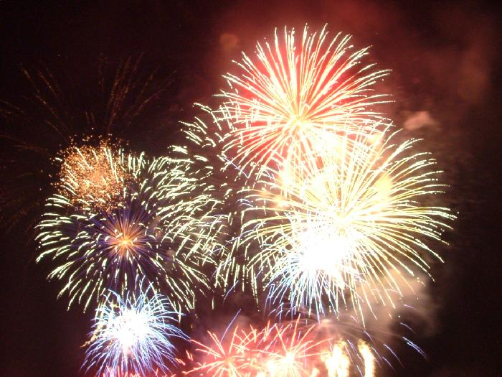
Beni Pubblici: il problema dei FREE-RIDER
Un soggetto che gode del vantaggio di un bene (non rivalità) senza pagarne il prezzo (non escludibilità)….
Ex # 1 I FUOCHI DI FERRAGOSTO nel paesello
500 abitanti
10 euro disponibilità a pagare per lo spettacolo
1000 euro costo dei fuochi
500 x 10 euro = 5000 – 1000 = 4000 euro
Lo spettacolo è socialmente efficiente!
Cosi’ e’ gratis !!!!
SOLUZIONE
tassa di 2 euro x 500 = 1000 euro
L’amministrazione comunale acquista (fornisce) il bene pubblico.

Slide 8
IL FREE-RIDING E’ RAZIONALE ?
Io sono fortunato! Paperino comprerà la TV e io me la guarderò gratis!!
Magari Gastone compra la TV e io me la guardo gratis!!
Ex # 2: COMPERIAMO LA TV?
2 soggetti, Paperino e Gastone
Non hanno nessun legame se non quello di condividere l’appartamento
500 euro di reddito ciascuno
400 euro costo TV (200 euro a testa)
300 euro beneficio TV (300 + 300 > 400)
una volta acquistata la TV ha caratteristiche di bene pubblico

Slide 9
COMPRO
NON COMPRO
COMPRO
600
600
400
800
800
400
500
500
NON COMPRO
Strategia dominante
Equilibrio di Nash
E’ RAZIONALE SCEGLIERE “ NON COMPRO “ !!

Slide 10
Un servizio pubblico costa 6000 Euro l’anno
Tizio e Caio dispongono di un reddito annuo di 10000 euro l’anno. Il beneficio privato del servizio è 4000 .
Pago Pago: 10000-3000+4000=11000
Pago Evado: 1000-6000+4000=8000
Evado Pago: 1000+4000
Pago le tasse
evado
Pago le tasse
11000
11000
8000
14000
14000
8000
10000
10000
evado
Equilibrio di Nash

Slide 11
LO STATO E L’APPROVVIGIONAMENTO DI BENE PUBBLICO :
Come è possibile valutare il valore sociale di un bene pubblico in assenza di un prezzo di riferimento ?
L’ANALISI COSTI-BENEFICI
Applicazione: QUANTO VALE UNA VITA UMANA?
Un incrocio pericoloso determina in media un morto all’anno. In che modo provvedere? Un semaforo o una pattuglia permanente? Come quantificare il valore sociale della vita umana?

Slide 12
Riuscite dopo questa lezione a commentare il seguente articolo della COSTITUZIONE sulla base del criterio di efficienza economica ?
Art. 9.
La Repubblica promuove lo sviluppo della cultura e la ricerca scientifica e tecnica.
Tutela il paesaggio e il patrimonio storico e artistico della Nazione.
Bene pubblico
Risorsa collettiva
Art. 35.
La Repubblica tutela il lavoro in tutte le sue forme ed applicazioni.
Esternalità ?

